Slide 1
Joceline Armenta Ramón Armenta Naylea Lilian Loera
PRECIO Y OFERTA
Ingeniería de proyectos
Eduardo César Cuahonte Calvo
Guaymas, Sonora a 17 de febrero de 2015.

Slide 2
Oferta
Es la cantidad de bienes o servicios que un cierto numero de productores está dispuesto a poner a disposición del mercado.

Slide 3
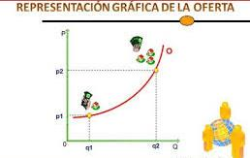
ANÁLISIS DE LA OFERTA
El propósito de un análisis de la oferta es determinar o medir las cantidades y las condiciones en que una economía puede y quiere poner a disposición del mercado un bien o servicio.

Slide 4
Tipos de oferta
Oferta competitiva o de mercado libre
Oferta oligopólica
Oferta monopólica

Slide 5
Proyección de la oferta
Para proyectar la oferta se debe estimar la oferta futura, a partir de los datos de consumo aparente, utilizando uno de los métodos de proyección. El método más recomendable es el de extrapolación de tendencia histórica, que podrá reflejar el crecimiento del número de oferentes.

Slide 6
Consideraciones para analizar la oferta
Numero de productores
Localización
Capacidad instalada y utilizada
Calidad y precio de los producto
Planes de expansión
Inversión fija y numero de trabajadores

Slide 7
ANÁLISIS DE PRECIO
Precio: es la cantidad monetaria a la cual los productores están dispuestos a vender y los consumidores a comprar un bien o servicio, cuando la oferta y la demanda están en equilibrio.

Slide 8
Tipos de precios
Internacional: es el que se usa para artículos de importación – exportación.
Regional externo: es el precio vigente sólo en parte de un continente.
Regional interno: es el precio vigente en solo una parte del país.
Local: precio vigente en una población o poblaciones pequeñas y cercanas.
Nacional: es el precio vigente en todo el país.

Slide 9
Determinación del precio
En cualquier tipo de producto, así sea de exportación, hay diferentes cualidades y distintos precio. El precio también esta influido por la cantidad que se compre. Para tener una base de cálculo de ingresos futuros es conveniente usar el precio promedio.
TIPO DE ESTABLECIMIENTO |  | Buena | Muy buena | Excelente
 | Detallista | 10.0 | 11.0 | 11.5
 | Mayorista | 10.5 | 11.3 | 12.0
 | Cadena de autoservicio | 10.8 | 11.6 | 12.3
 | Promedio | 10.43 | 11.3 | 11.93

Slide 10
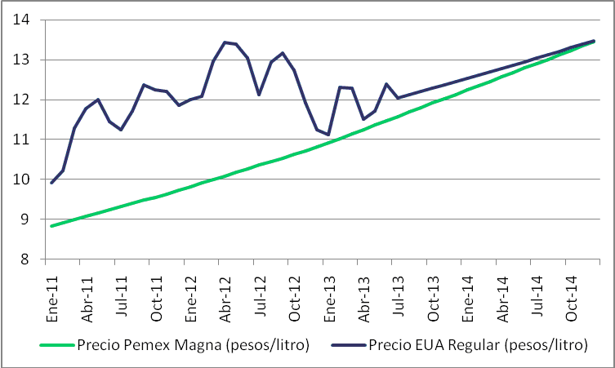
Proyección del precio

Slide 11
COMERCIALIZACIÓN
Es la actividad que permite al productor hacer llegar un bien o servicio al consumidor con los beneficios de tiempo y lugar.
Es parte vital en el funcionamiento de una empresa. Se puede producir el mejor articulo en su genero y al mejor precio, pero si no se tienen los medios para hacerlo llegar al consumidos en forma eficiente, esta empresa ira a la quiebra.

Slide 12
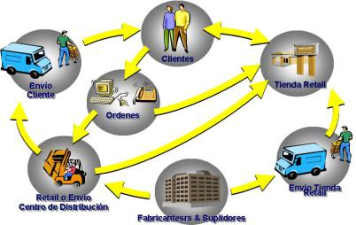
Canales de distribución y su naturaleza
Un canal de distribución es la ruta que toma un producto para pasar del productor a los consumidores finales, aunque se detiene en varios puntos de esa trayectoria.
En cada intermediario o punto en el que se detenga esa trayectoria existe un pago o transacción, además de un intercambio de información. El productor siempre tratara de elegir el canal mas ventajoso desde todos los puntos de vista.

Slide 13
1. Canales para productos de consumo popular
Productores – consumidores
Se utiliza cuando el consumidor acude directamente a la fábrica a comprar los productos.
Productores – minoristas – consumidores
Se adquiere al entrar en contacto con mas minoristas que exhiban y vendan os productos.
Productores – mayoristas – minoristas – consumidores
El mayorista entra como auxiliar al comercializar productos mas especializados.
Productores – agentes – mayoristas – minoristas – consumidores
Empresas que venden sus productos a cientos de kilómetros de su sitio de origen.

Slide 14
2. Canales para productos industriales
Productor – usuario industrial
Se usa cuando el fabricante considera que la venta requiere atención personal al consumidor.
Productor – distribuidor industrial – usuario industrial
El distribuidor es el equivalente al mayorista.
Productor – agente – distribuidor – usuario industrial
Se usa para realizar ventas en lugares muy alejados.

Slide 15
Bibliografía
Baca Urbina, Gabriel. Evaluación de proyectos. Edición 6. Editorial: McGrawhill Interamericana Editores S. A. de C. V.

